Slide 1

Číslo projektu MŠMT: | CZ.1.07/1.5.00/34.0865
Číslo materiálu: | VY_32_INOVACE_17_03_Evropská unie
Název školy: | ZŠ, PŠ a MŠ Česká Lípa, Moskevská 679, příspěvková organizace
Ročník: | II. ročník praktické školy
Vzdělávací oblast: | Člověk a společnost
Předmět: | Základy společenských věd
Tematický okruh: | Člověk a svět
Téma: | Evropská unie
Název autora: | Mgr. Miroslav Janata
Vytvořeno dne: | Červen 2013
Anotace | DUM je určen žákům praktické školy, slouží k seznámení se s Evropskou unií Soustředí se na růst Evropské unie. K dispozici mapky. Pomůcky: interaktivní tabule, dataprojektor, učebnice.
Klíčová slova: | Evropská unie

Slide 2

EVROPSKÁ UNIE

Slide 3
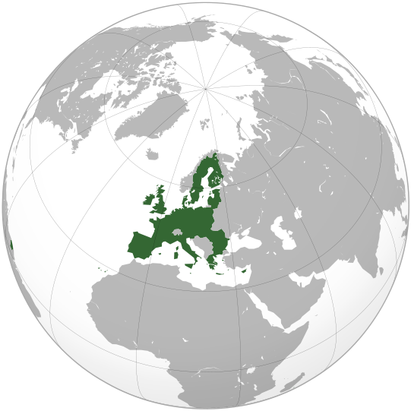

Slide 4
Evropská unie
politické a ekonomické sdružení (sjednocení) některých států Evropy

Slide 5
Cíl EU
vytvoření společného trhu
podpora rozvoje a růstu hospodářství
podpora zaměstnanosti a konkurenceschopnosti
zlepšování životní úrovně a kvality životního prostředí

Slide 6
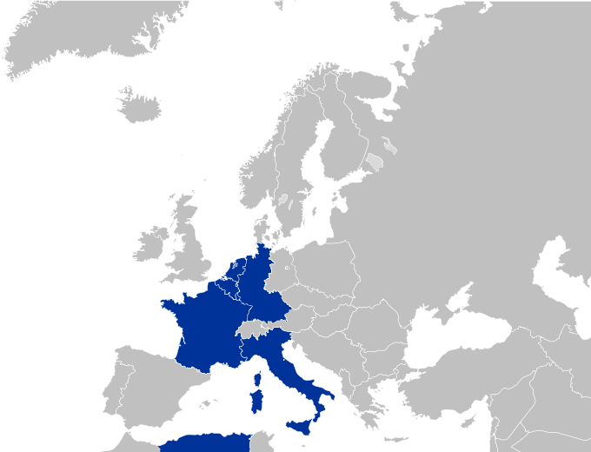
1957

Slide 7
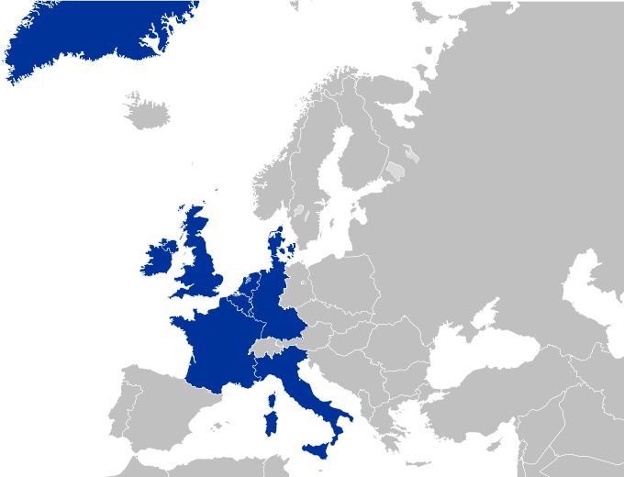
1973

Slide 8
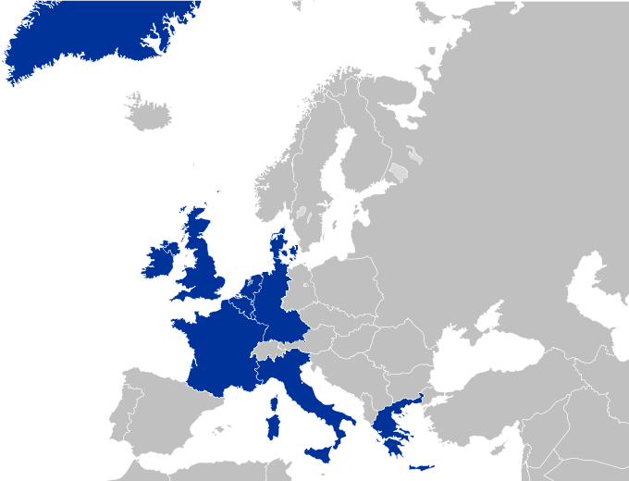
1981

Slide 9
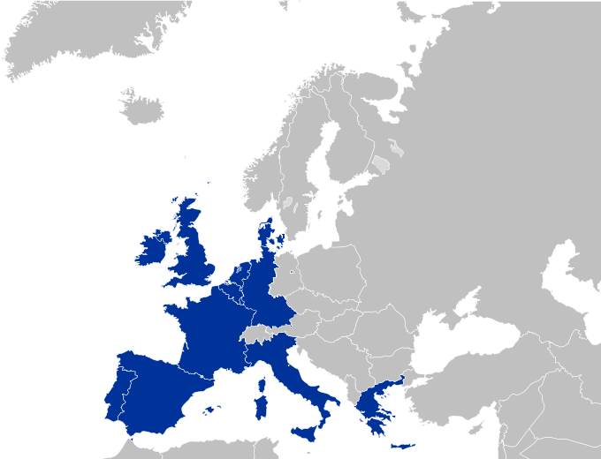
1986

Slide 10
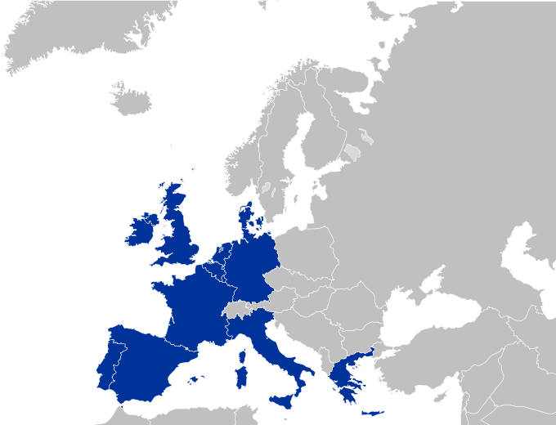
1990

Slide 11

1992

Slide 12
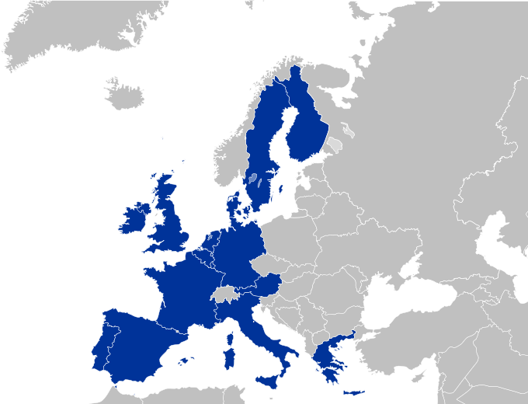
1995

Slide 13
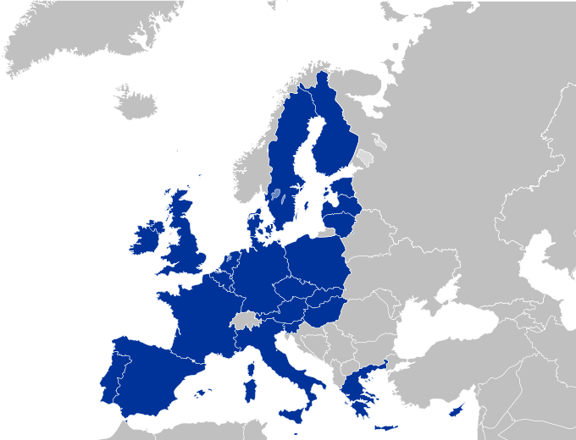
2004

Slide 14
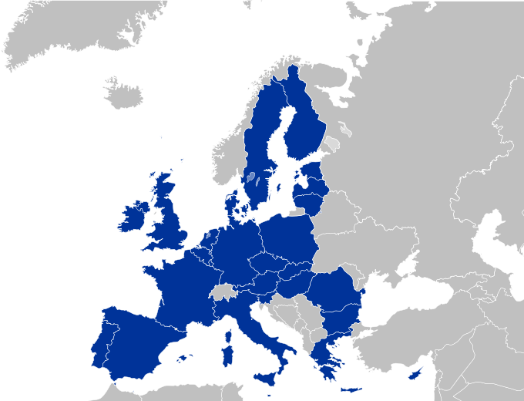
2007

Slide 15


Slide 16
Klikni na symbol EURA

Slide 17


Klikni na vlajku EU

Slide 18
ČR JE ČLENEM EU
OD ROKU
2000
2004
2008
KLIKNI NA ŠIPKU

Slide 19
DOBŘE
KLIKNI
NA SMAJLÍKA

Slide 20
DOBŘE
KLIKNI
NA SMAJLÍKA

Slide 21
DOBŘE
KLIKNI
NA SMAJLÍKA

Slide 22
ŠPATNĚ
KLIKNI
NA SMAJLÍKA

Slide 23
ŠPATNĚ
KLIKNI
NA SMAJLÍKA

Slide 24
ŠPATNĚ
KLIKNI
NA SMAJLÍKA

Slide 25
Více na :
http://cs.wikipedia.org/wiki/Evropská_unie
http://europa.eu/index_cs.htm

Slide 26
METODICKÝ POPIS
Prezentace slouží k doplnění výkladu o Evropské unii.
Umožní pochopit růst EU.
Při připojení na internet lze vstoupit na stránky wikipedie,
resp. na stránky Evropské unie

Slide 27
Použité ZDROJE
2 | VLAJKA EU. In: Wikipedia: the free encyclopedia [online]. San Francisco (CA): Wikimedia Foundation, 2001- [cit. 2013-04-28]. Dostupné z: http://cs.wikipedia.org/wiki/Soubor:Flag_of_Europe.svg
3 | EU-. In: Wikipedia: the free encyclopedia [online]. San Francisco (CA): Wikimedia Foundation, 2001- [cit. 2013-04-28]. Dostupné z: http://cs.wikipedia.org/wiki/Soubor:EU_Globe_No_Borders.svg
6 | Eu1957. In: Wikipedia: the free encyclopedia [online]. San Francisco (CA): Wikimedia Foundation, 2001- [cit. 2013-04-28]. Dostupné z: http://commons.wikimedia.org/wiki/File:EC06-1957-58_European_Community_map.svg
7 | Eu1973. In: Wikipedia: the free encyclopedia [online]. San Francisco (CA): Wikimedia Foundation, 2001- [cit. 2013-04-28]. Dostupné z: http://commons.wikimedia.org/wiki/File:EC09-1973_European_Community_map.svg
8 | Eu1981. In: Wikipedia: the free encyclopedia [online]. San Francisco (CA): Wikimedia Foundation, 2001- [cit. 2013-04-28]. Dostupné z: http://commons.wikimedia.org/wiki/File:EC10-1981_European_Community_map.svgile:EC09-1973_European_Community_map.svg
9 | Eu1986. In: Wikipedia: the free encyclopedia [online]. San Francisco (CA): Wikimedia Foundation, 2001- [cit. 2013-04-28]. Dostupné z: http://commons.wikimedia.org/wiki/File:EC12-1986_European_Community_map.svg
10 | Eu1990. In: Wikipedia: the free encyclopedia [online]. San Francisco (CA): Wikimedia Foundation, 2001- [cit. 2013-04-28]. Dostupné z: http://commons.wikimedia.org/wiki/File:EC12-1990_European_Community_map.svg
11 | Eu1992. In: Wikipedia: the free encyclopedia [online]. San Francisco (CA): Wikimedia Foundation, 2001- [cit. 2013-04-28]. Dostupné z: http://commons.wikimedia.org/wiki/File:EU12-1992-93_European_Union_map.svg
12 | Eu1995. In: Wikipedia: the free encyclopedia [online]. San Francisco (CA): Wikimedia Foundation, 2001- [cit. 2013-04-28]. Dostupné z: http://commons.wikimedia.org/wiki/File:EU15-1995_European_Union_map.svg
13 | Eu2004. In: Wikipedia: the free encyclopedia [online]. San Francisco (CA): Wikimedia Foundation, 2001- [cit. 2013-04-28]. Dostupné z: http://commons.wikimedia.org/wiki/File:EU25-2004_European_Union_map.svg
14 | Eu2007. In: Wikipedia: the free encyclopedia [online]. San Francisco (CA): Wikimedia Foundation, 2001- [cit. 2013-04-28]. Dostupné z: http://commons.wikimedia.org/wiki/File:EU27-2007_European_Union_map.svg
 | Euro. In: Wikipedia: the free encyclopedia [online]. San Francisco (CA): Wikimedia Foundation, 2001- [cit. 2013-04-28]. Dostupné z: http://cs.wikipedia.org/wiki/Soubor:Euro_symbol.svg

Slide 28
Použité ZDROJE
17 | NATO. In: Wikipedia: the free encyclopedia [online]. San Francisco (CA): Wikimedia Foundation, 2001- [cit. 2014-02-24]. Dostupné z: http://commons.wikimedia.org/wiki/File:Flag_of_NATO.svg OSN. In: Wikipedia: the free encyclopedia [online]. San Francisco (CA): Wikimedia Foundation, 2001- [cit. 2014-02-24]. Dostupné z: http://commons.wikimedia.org/wiki/File:Flag_of_the_United_Nations.svg

